Slide 1
CHÍNH TẢ LỚP 4

Slide 2
MỤC TIÊU
Nghe - viết đúng, đẹp đoạn trích trong bài: Nói ngược
- Làm đúng bài tập chính tả

Slide 3
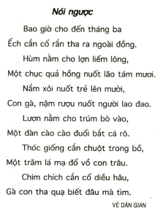
Thứ năm ngày 13 tháng 5 năm 2021
Chính tả:(Nghe – viết)
Nêu nội dung hai bài thơ?

Slide 4
Luyện viết từ khó
VIẾT BÀI.
- liếm lông, nắm xôi, nậm rượu, trúm

Slide 5
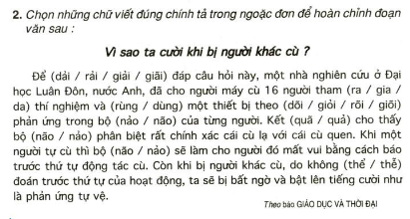

Slide 6

Dặn dò

Slide 7


